Slide 1
Tự nhiên và Xã hội
LỚP1
Giáo viên:Vũ Thị Nhan

Slide 2
Thứ ba ngày 24 tháng 9 năm 2024
Môn: Tự nhiên và Xã hội

Slide 3
Khởi động

Slide 4
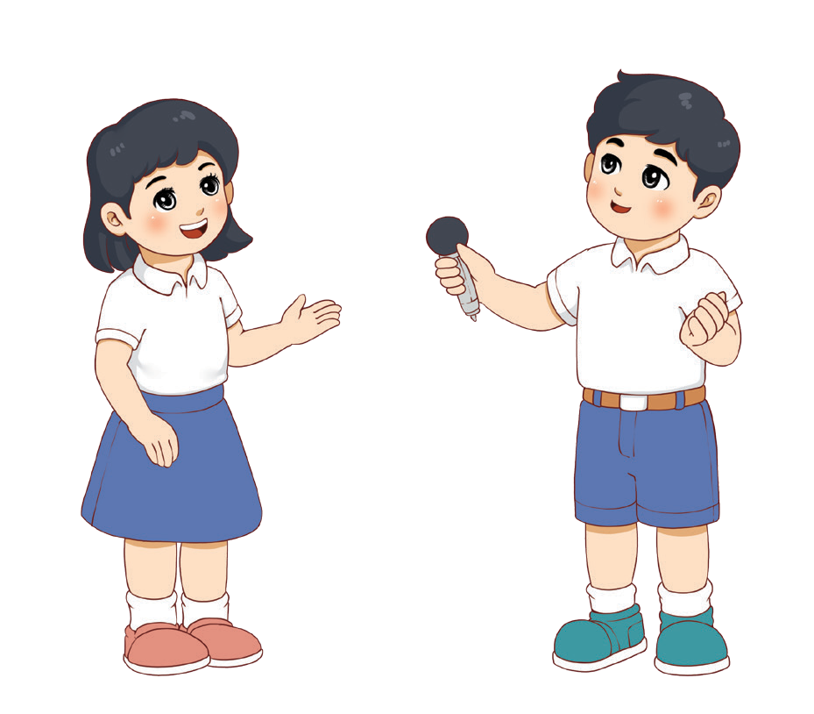
Em có yêu ngôi nhà của mình không? Vì sao?

Slide 5
Bài 3: Nhà ở của em (tiết 1)

Slide 6
2.Khám phá
Hoạt động1: Đặc điểm ngôi nhà và các phòng trong nhà

Slide 7
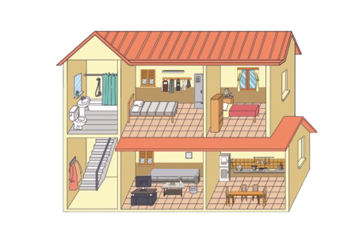
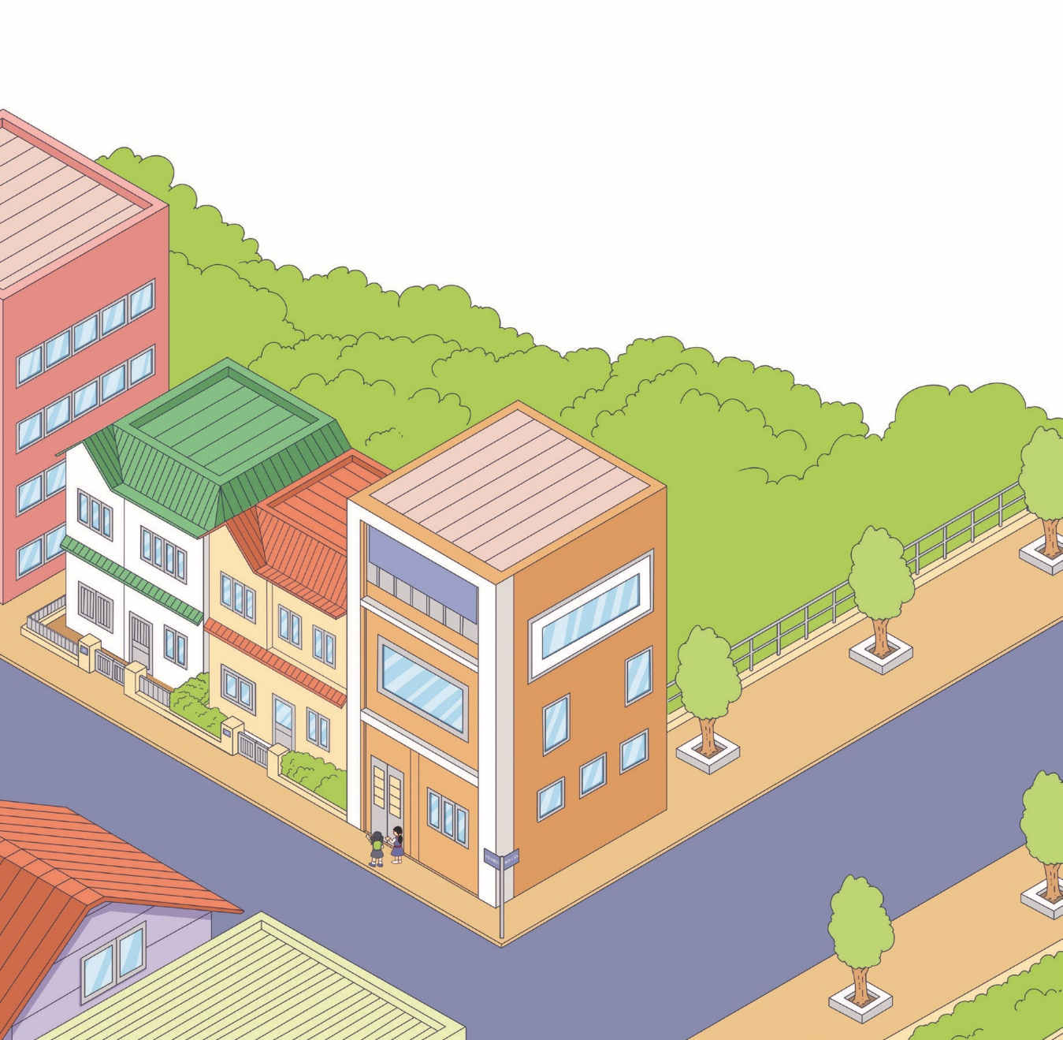
Nhà An ở đâu? Trong nhà An có những phòng nào?
Kia là nhà tớ.
Nhà em ở đâu? Trong nhà em có những phòng nào?

Slide 8
Nhà An ở đâu? Trong nhà An có những phòng nào?
Kia là nhà tớ.
KẾT LUẬN
Trong nhà thường có phòng khách, phòng bếp, phòng ngủ
và nhà vệ sinh để phục vụ nhu cầu sinh hoạt các thành viên
trong gia đình.

Slide 9
Hoạt động 2: Đặc điểm xung quanh nhà ở

Slide 10
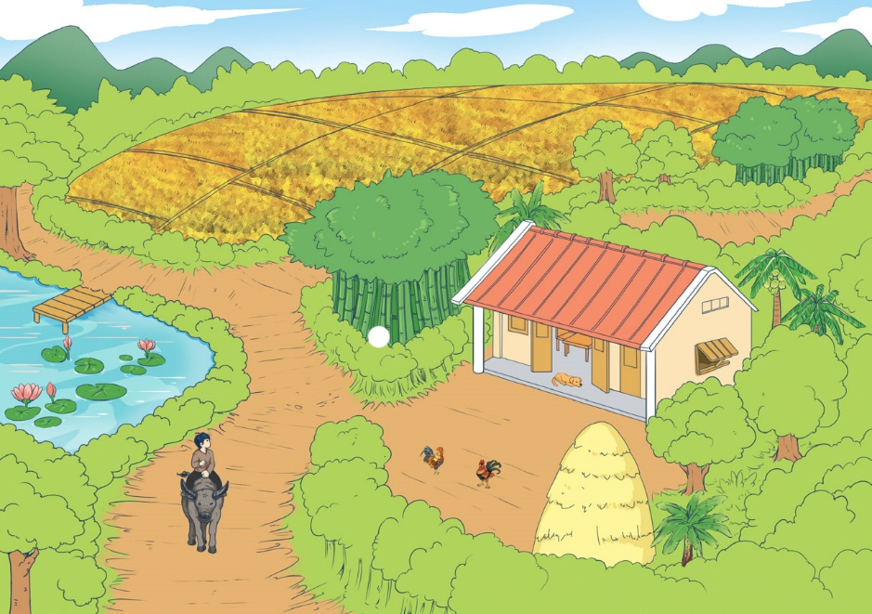
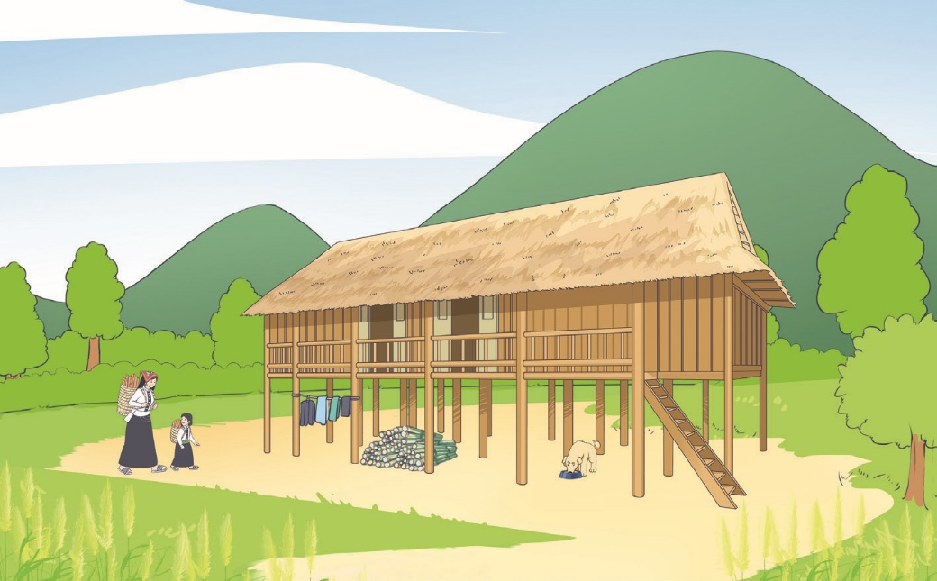
Nêu các đặc điểm xung quanh các ngôi nhà dưới đây.
1
2
Thảo luận nhóm 2
Thời gian: 2 phút

Slide 11
Nêu các đặc điểm xung quanh các ngôi nhà dưới đây.

Slide 12
KẾT LUẬN
Mỗi nhà có đặc điểm xung quanh nhà khác nhau.

Slide 13
Thư giãn

Slide 15
Hoạt động 3: Kể về nhôi nhà của em

Slide 16
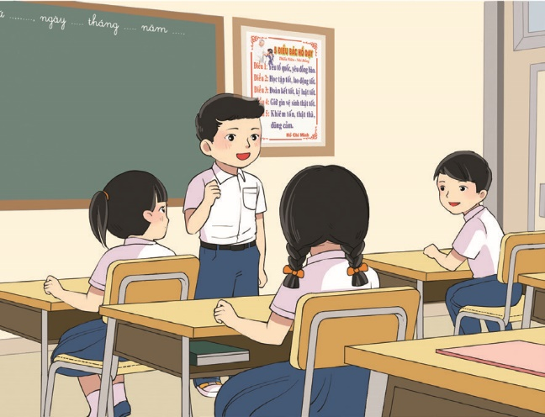
Chia sẻ với bạn về ngôi nhà của em.
Nhà bạn ở đâu?
Xung quanh nhà bạn
có những gi?

Slide 18
Bài 3: Nhà ở của em (tiết 1)
3.Vận dụng
- Có nhà để làm gì?
-Em có giữ gìn nhà mình ở không?

Slide 19
4. Dặn dò
Chuẩn bị cho tiết 2
Nhận xét tiết học

Slide 20
Chaøo taïm bieät caùc con

